Slide 1

关注随文识字
以童心读童话
——《风娃娃》说课稿

Slide 2
一 指导思想与理论依据
二 教学背景分析
三 教学目标制定
四 教学过程阐述
五 教学效果评价
六 教学设计特色

Slide 3
指导思想与理论依据
《课标》把“喜欢阅读”放在(1-2年级）阅读教学阶段目标的第一条。本课力图创设一个充满生命活力的课堂教学环境，让孩子们在整堂课中始终保持着那份“读”的热情与渴望，在阅读中识字，在阅读中感悟生活的哲理。

Slide 4
教材分析
风娃娃是小学语文二年级上册的一篇课文，课文以小学生喜爱的故事形式出现，通过风娃娃既乖得可爱，又“傻”得可爱，生动形象地向学生介绍了“风为人们带来的好处和坏处，让学生懂得光有好的愿望不行，还要看是不是对别人有用”的道理。
本课要求认读12个生字及其组成的词语，经过分析，“吸、极”结构复杂，重点指导书写。

Slide 5
学情分析
学生经过一年的学习，初步掌握了一些语文学习的方法：
识字写字方面：掌握了一些识字方法，但识字水平存在差异，独立识字的能力仍需进一步提高。
阅读理解方面：多数学生能读懂浅近的文章，但是因为年龄特点，对事情缺乏一定的鉴别能力，感悟课文的难点“做事情光有美好的愿望不行,还要看是不是对别人有用”的道理还需老师进一步的引导。

Slide 6
第一课时
教学目标设置
1．认识12个生字，能正确书写 ”吸、极”等字。 。
2．正确、流利、有感情地朗读课文。体会风娃娃的好心与傻气。
3．懂得“做事情光有美好的愿望不行,还要看是不是对别人有用”的道理。
教学重点
教学难点

Slide 7





教学过程阐述
谜语导入揭示课题
随文识字初读课文
深入理解合作探究
扩散思维总结全文
独立观察指导书写

Slide 8
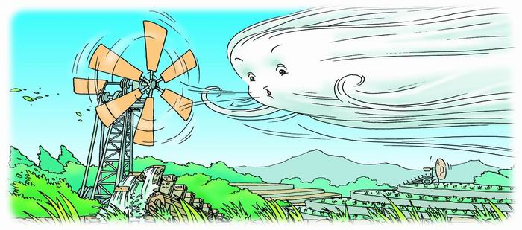
16 风娃娃
谜语导入揭示课题

Slide 9
初读课文，读准字音
同桌合作，记住生字
随文识字初读课文
重点指导，引导发现
巩固词语，再读课文

Slide 10
初读课文，读准字音
问学习伙伴或查字典
随文识字初读课文
借助图画猜读
借助生字提示卡
遇到不认识的字怎么办？

Slide 11
初读课文，读准字音
随文识字初读课文
同桌合作，记住生字
重点指导，引导发现

Slide 12
运用摘苹果游戏识字，重点指导识记带“及”的字：
怎样记住”吸”和”极“这两个字？
还能说出几个带”及”的字吗？
级 汲
通过拓展，学生掌握了识字的多种方法。发现了汉字的一些规律。

Slide 13
初读课文，读准字音
同桌合作，记住生字
随文识字初读课文
重点指导，引导发现

Slide 14
分段朗读，整体感知
深入理解合作探究
对比不同，揭示主题
图文结合，体会心情
回读全文 ，明白道理

Slide 15
分段朗读，整体感知
深入理解合作探究
1文中的风娃娃是个怎样的娃娃？
2他都做了哪些好事和哪些坏事？

Slide 16
对比不同，揭示主题
合作探究深入理解
风娃娃为什么想帮人们做好事？
风娃娃为什么好心办了坏事？
重点读出不同的语气

Slide 17
图文结合，体会心情
深入理解合作探究
风娃娃做了什么？结果怎样？
读出风娃娃的高兴和伤心的心情？

Slide 18
回读全文 ，明白道理
深入理解合作探究
从风娃娃的身上，你明白了什么道理？

Slide 19
以后，我们做事应该怎么做呢？
扩散思维总结全文

Slide 20
极
独立观察指导书写

Slide 21
吸
1.观察比较
2.练习书空
3.板书示范
4.独立写字
5.反馈评改

Slide 22
吹风车
笑脸 吹帆船 做好事
16 风娃娃
吹小树
苦脸 吹风筝 做坏事
吹衣服
板书设计
极

Slide 23
效果评价
1通过认读词语、朗读课文，评价学生字词掌握情况。
2通过发散想像、对比语句，评价学生对课文内容的理解。

Slide 24
教学特色
1、创设情境 随文识字。本课注重在课文语言环境中随文识字，并运用浓缩课文的小儿歌巩固识字。引导发现汉字的规律，培养独立识字的能力。
2图文结合 以读代讲。根据文章绘本的特点，利用画面来帮助理解文字，在读中感悟故事蕴含的道理，突出重点。
3对比阅读 提高实效。根据学生的认知特点和文本特点，几次采用对比，层层深入，理解了内容，明白道理 ，突破难点。

Slide 25
深深感谢！

